Slide 1
مبانی برنامه نویسی کامپیوتر
دانشگاه صنعتی امیرکبیر – دانشکده مهندسی کامپیوتر

Slide 2
چرا این درس مهمه ؟
یک. چون اولین درس دانشکده ایه.
دو. چون شروع یادگیری برنامه نویسی نسبتا حرفه ایه.
سه. چون پیش‌نیاز درس های بعدی دانشکده ایه، و مستقل از زمینه‌ی کاری و تحصیلی آینده‌تون، باید به عنوان یه مهندس کامپیوتر این درس رو بلد باشین .
چهار. چون عادت‌های برنامه نویسیتون کم‌کم این‌جا شکل می‌گیره.
پنج. مهم نیست چه قدر بلدید با کامپیوتر کار کنید؛ این‌جا جمع شدیم تا یاد بگیریم بایدچه جوری این کارو بکنیم.

Slide 3
این درس از چه چیز‌هایی تشکیل شده؟
یک. کلاس درس استاد ☺
دو. کارگاه مبانی برنامه نویسی و کامپیوتر
سه. کلاس های تدریسیاری (TA)
چهار. ورکشاپ ها
نکته : معادل فارسی ورکشاپ کارگاهه، ولی برای این که با مورد دو قاطی نشه از اسم ورکشاپ استفاده می‌کنیم :)

Slide 4
تدریس‌یار چه کاره است؟
یک. طرح و تصحیح تمارین چون خیلی مهمه دستتون توی این درس قوی بشه، یه سری تمرین داره که تمرین های شیرینی هم هستند.
دو. کلاس های تدریسیاری قراره توی این کلاس ها با هم مطالب کلاس استاد رو سریع مرور کنیم و کلی نکته‌ی کاربردی یاد بگیریم. در اصل این کلاس‌ها بخش دوم کلاس استاده و تقریبا به همون اندازه اهمیت داره.
سه. ورکشاپ‌ها
یه سری کارگاه های عمومی‌تر تو سایت تشکیل می‌شه که هدفشون یاد دادن مطالب کاربردی‌ایه که به طور رسمی تو طرح درس نیست؛ اما می‌خوایم کنار هم این مطالب رو تمرین کنیم.

Slide 5
تدریسیاراتون کیان ؟

Slide 6
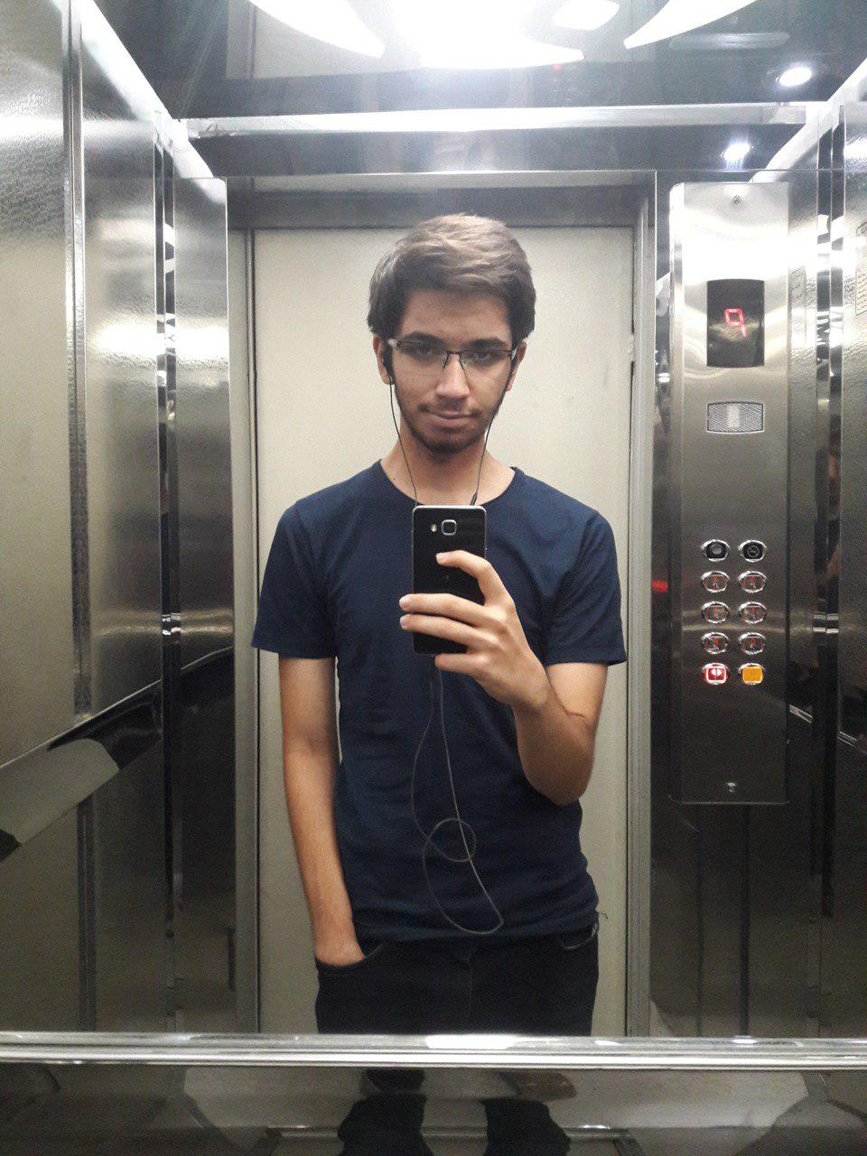
مهدی صادق‌زاده قمصری
کی هست؟ یه نود و شیشی فعال و سرحال که مسئول کلاس های تدریسیاری
شاخصه اصلی : یه هندزفری آبی همیشه به گردنشه
کی ها به مهدی مراجعه کنیم :
. وقتی خواستیم یه سوال درسی بپرسیم
. وقتایی که حس می‌کنیم چیزی رو خوب یاد نگرفتیم
. وقتایی که حس می‌کنیم یه مطلب باید سر کلاس تدریسیاری بیش‌تر گفته بشه
ایمیل : mahdisadeghzadeh24@gmail.com

Slide 7
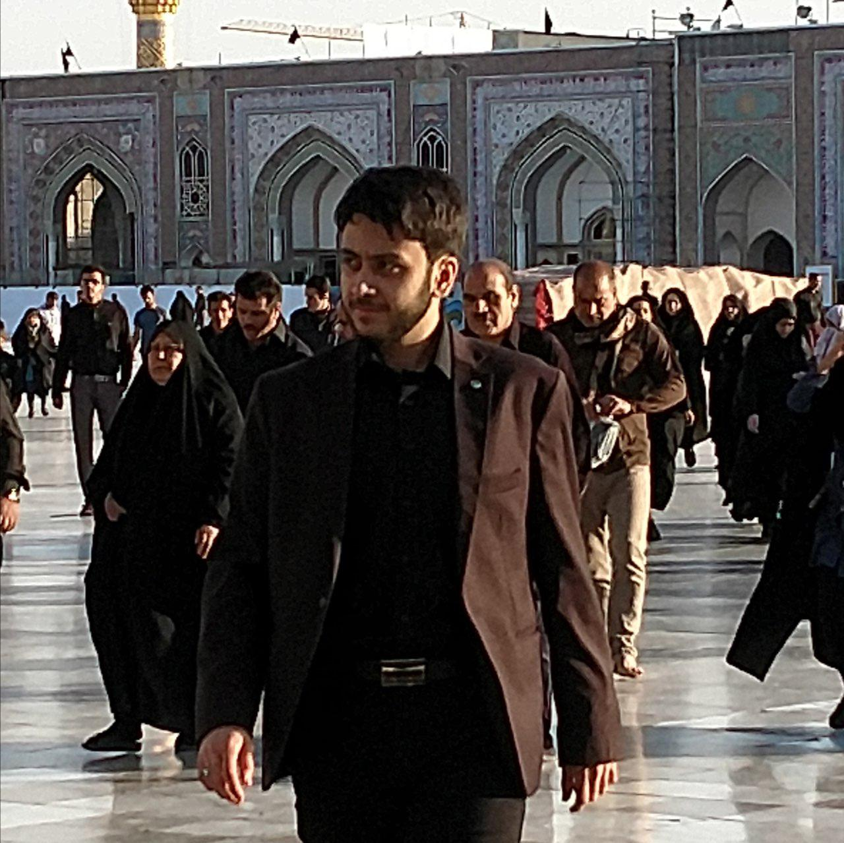
محمد مهدی خان‌چرلی
کی هست؟ یه نود و شیشی که از کامپیوتر خیلی می‌دونه و مسئولِ یک.تمارین و دو.هماهنگی با کارگاهه
شاخصه اصلی : کت شلوار زیاد می‌پوشه !
کی ها به محمدمهدی مراجعه کنیم:
. وقتی حس کردیم توی یه تمرینی اشتباه رخ داده، یا اصلا با اون تمرین به مشکل خوردیم
. وقت هایی که حس کردیم تو کارگاه مطالب با کلاس استاد و تدریسیاری همگام پیش نمیره
ایمیل : vbha.mmk@gmail.com

Slide 8
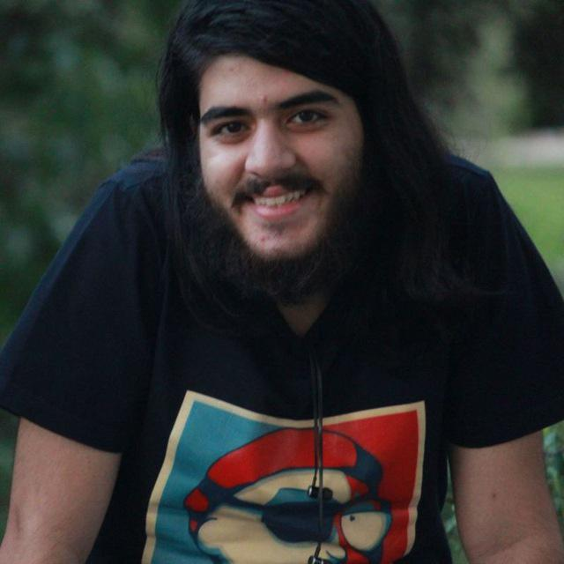
عرفان عابدی
کی هست؟ یه نود و شیشی دست به لپ تاپ، مسئول تمارینه
شاخصه اصلی : موهاش بلنده
کی ها به عرفان مراجعه کنیم :
. وقتی حس کردیم توی یه تمرینی اشتباه رخ داده، یا اصلا با اون تمرین به مشکل خوردیم.
. وقت‌هایی که به نمره تمرین اعتراض داریم.
ایمیل : pseudoerfan@gmail.com

Slide 9
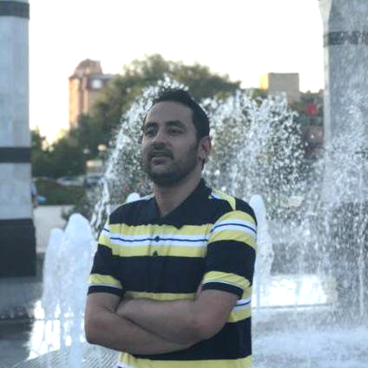
محمدمحسن محمدی
کی هست؟ آقا محسن بزرگ ماست، و مسئول کلاس های تدریسیاریه
شاخصه اصلی : آقا محسن همیشه تلفنش تو دستشه.
کی‌ها به آقا محسن مراجعه کنیم:
. وقتی خواستیم یه سوال درسی بپرسیم
. وقتایی که حس می‌کنیم چیزی رو خوب یاد نگرفتیم
. وقتایی که حس می‌کنیم یه مطلب باید سر کلاس تدریسیاری بیش‌تر گفته بشه
ایمیل : mr.mim1377@gmail.com

Slide 10
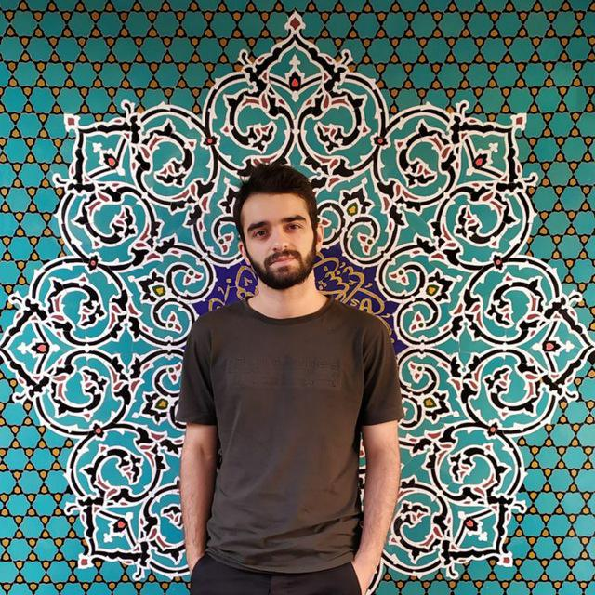
محمد علی کشاورز
کی هست؟ یه نود و شیشی ساده، مسئول کلاس های تدریسیاریه و یه سری خرده کار
شاخصه اصلی : ریشاش بلنده
کی ها به محمدعلی مراجعه کنیم :
. وقتی خواستیم یه سوال درسی بپرسیم
. وقت هایی که حس میکنیم یه مطلب باید سر کلاس تدریسیاری بیشتر گفته بشه
. وقتی یه مورد کلی ای در مورد روند تدریسیاری و درس هست که باید به گوش استاد برسه، بهتره که اول با آقای کشاورز مطرح شه
ایمیل : Keshavarz.ma13@gmail.com

Slide 11
راه های ارتباطی شما با ما
یک . در صورت نیاز به ارتباط با ما با توجه به وظیفه هر تدریسیار به شخص وی ایمیل بدهید :)
از پیام تلگرام لطفا و حتما بپرهیزید.
باید کم‌کم یاد بگیریم که از ایمیل استفاده کنیم
دو . ارتباط مستقیم با تدریسیار بصورت حضوری
در آینده زمان اختصاص داده شده برای مراجعه به هر تدریسیار رو در خدمتتون قرار میدیم (مراجعه رو هم بیشتر سعی کنید با بچه های کلاس تدریسیاری

Slide 12
راه های ارتباطی ما با شما
یک . مودل درس
enrollment key : …………….
اصلی ترین، سریع ترین و رسمی ترین راه اطلاع رسانی ما همین مودله.
دو . کلاس کوئرا
تمارین کدنویسی شما در کلاس کوئرا قرار می‌گیره که کار کردن با محیط این سایت رو توی جلسه اول تدریس یاری آموزش می‌دیم
سه . کانال تلگرامی
تلاش گروه تدریسیاری اینه که مطالبی که توی مودل قرار می‌گیره رو حتی المقدور توی کانال هم بذاره
@cfall2019

Slide 13
یه توصیه و یه درخواست

Slide 14
تفقدی، نظری، چیزی ؟!

